Slide 1

9월5일(목) 해시와 BST

Slide 2

Contents
해시
BST
문제풀이 – 4864. 문자열 비교,
문제풀이 - 4839 – 이진탐색(BST) - 책

Slide 3
해시
해시 개요
해시 함수
해시 충돌

Slide 4
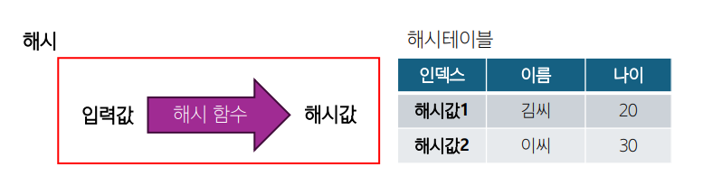
해시
데이터를 고정된 크기의 값으로 변환하는 과정
고정된 크기의 값을 Key 값으로 빠르게 데이터를 탐색 ( O(1) )
해시 함수와 해시 테이블을 이용한 자료구조

Slide 5
해시 특징
장점
해시값으로 바로 접근해 검색이 빠름 ( O(1) )
작은 변화에도 해시값이 크게 변함
해시값을 저장하여 보안을 강화
중복을 쉽게 식별 ( 동일한 데이터는 동일한 해시값 )
단점
해시값이 충돌할 수 있음
추가 메모리를 사용해야 함
해시값으로 변환됨으로 순서가 보존되지 않음

Slide 6
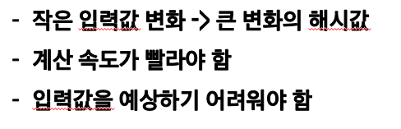
해시 함수
좋은 함수란?
동일한 입력 = 동일한 해시값
균등하게 해시값 분포
충돌 최소화
해시 함수 종류
Division Hash Function
Multiplication Hash Function
Folding Hash Function
Polynomial Hash Function
SHA-256

Slide 7
Division Hash Function
나머지 연산 해시 함수 ( 가장 간단, 기본)
Key를 해시 테이블 크기로 나눈 나머지 값이 해시값
예) 17 % 5 = 2 , 2를 해시값으로 사용
장점
정수 키에 효과적이고, 테이블 크기를 잘 선택한다면 좋은 성능
단점
테이블 크기에 민감하고, 복잡한 키는 추가 처리가 필요
개선 방안
보조 해시, MAD 기법 사용

Slide 8
Multiplication Hash Function
곱셈 해시 함수
Key에 어떤 값(A)를 곱한 결과에 테이블 크기를 곱해서 해시 값을 사용
예) 123456789 * 0.618(A) / 10(테이블 크기) = 해시값
장점
테이블 크기에 영향을 덜 받고, 키가 더 균일하게 분포됨 (모든 비트를 사용하여 계산하기 때문에)
단점
구현이 복잡하고, 정밀도 문제가 발생할 수 있음(부동 소수점 연산으로 인해)
개선 방안
비트 연산, 다양한 A 값 실험

Slide 9
Folding Hash Function
폴딩 해시 함수
Key를 여러 부분으로 나누고, 나눈 부분을 조합하여 해시값 생성
예) “010-1234-5678” => “010”, “123”, “456”, “780” => 모든 부분을 합 => 해시값
장점
긴 데이터에 유용하고, 구현이 간단
단점
짧은 키에 대해서 의미없는 연산이 발생할 수 있고, 폴딩 크기에 예민
개선 방안
가중치 부여, XOR, 순환 시프트

Slide 10
Polynomial Hash Function
다항식 해시 함수
문자열을 다항식으로 표현하여 해시값을 계산
예) “abc” =>( 97(a) * p(256)^2 + 98(b) * p(256)^1 + 99(c) * p(256)^0 ) % m = 해시 값
장점
문자열에 효과적이여서 문자열 패턴 매칭에 유용하다 ( 라빈-카프에서 응용함)
단점
P와 M의 선택이 중요하며, 긴 문자열에 대해서는 오버플로우 발생할 수 있고, (나머지 연산 활용)

Slide 11
SHA-256
Secure Hash Algorithm 256-bit
입력 데이터를 고정된 크기의 256비트 해시 값으로 변환
현대에서 가장 널리 사용되는 암호학적 해시 함수
좋은 해시 함수의 대부분의 특징을 가지고 있음
해시값에서 원본을 추출하는 것이 거의 불가능 ( 비밀번호 암호화에 사용됨 )

Slide 12
해시 충돌
두 개 이상의 서로 다른 키가 동일한 해시 값을 생성하는 상황
성능 저하, 보안, 데이터 무결성 등 많은 문제를 야기
대표적인 해시 충돌 방법
오픈 어드레스(Open Addressing)
선형 탐사(Linear Probing)
이차 탐사(Quadratic Probing)
이중 해싱(Duble hasing)
체이닝(Chaining)

Slide 13
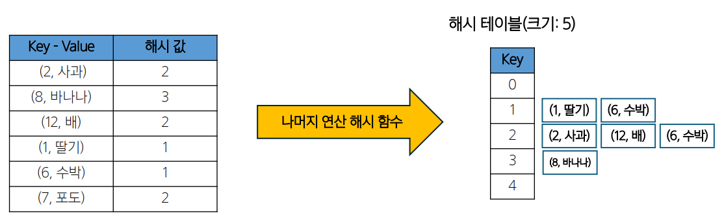
체이닝(Chaining)
해시 테이블의 각 버킷에 연결 리스트(다른 자료구조 가능)을 사용하여 충돌 항목을 저장
장점
구현이 간단하며, 해시 테이블 크기를 동적으로 조절이 가능
단점
연결 리스트를 위한 추가 메모리가 필요하며, 최악의 경우에는 탐색의 시간복잡도 O(N)

Slide 14
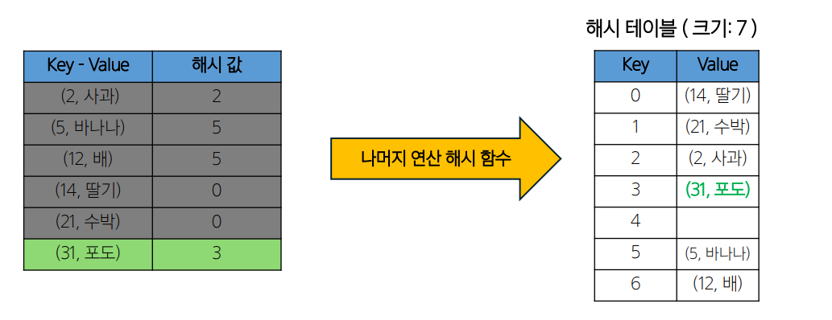
주소 개방법 – 선형 탐사
충돌이 발생했을 때, 순차적으로 다음 버킷을 검사하여 빈 슬롯을 찾음
장점
구현이 간단하며, 연속된 메모리 사용으로 캐시 성능이 좋음
추가 메모리가 필요없음 ( 주어진 테이블 내 저장)
단점
클러스터링 문제 ( 연속된 항목이 몰림)
테이블이 꽉 차면 성능이 O(N)

Slide 15
주소 개방법 – 제곱 탐사
충돌이 발생했을 때, 제곱 수만큼 떨어진 위치를 순차적으로 탐색
예) 버킷이 사용중이라면, 1^2, 2^2, 3^2, … 만큼 떨어진 위치를 탐색
장점
선형탐색에 비해 클러스터링이 덜하고, 충돌 해결 범위가 조금 더 넓음
단점
여전히 2차 클러스터링 문제가 생길 수 있음
테이블 절반 이상이 차면 성능이 떨어짐 ( 제곱수는 순환 패턴으로 인해, 절반의 같은 패턴만 나옴 )
개선 방법
이중 해싱 ( 해시 함수를 두 번 사용)
동적 해싱 ( 크기에 따라 다른 해시 함수 사용)

Slide 16
주소 개방법 – 이중해싱
두 개의 해시 함수를 사용하여 충돌을 해결
첫 번째 함수 – 해시값, 두 번째 함수 – 탐사 간격
장점
더 균일한 분포를 제공하며, 클러스터링 문제를 크게 감소
단점
두 번째 함수로 인한 추가 연산이 필요하며, 구현이 복잡
두 번째 함수로 인해 오히려 성능이 떨어질 수 있음

Slide 17
BST
BST
AVL

Slide 18
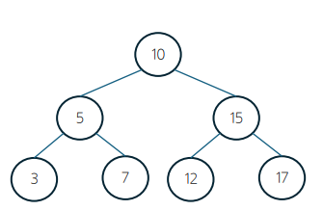
BST (Binary Search Tree)
저장, 검색, 삽입, 삭제를 효율적으로 처리하는 자료구조 (트리)
각 노드가 최대 2개의 자식을 가짐
순서 속성 ( 왼쪽에는 작은 값, 오른쪽에는 큰 값)

Slide 19
BST 탐색/삽입/삭제
탐색: 순서 속성을 이용하여 루트 노드부터 키 값을 비교하면서 아래로 내려감 ( O(logN) )
삽입: 탐색과 같이 자신의 자리가 들어갈 곳을 키 값을 비교하면서 찾음. (리프노드에만 저장)
삭제하려는 노드를 탐색 후 해당 노드의 자식 유무에 따라 나눠서 처리
리프 노드: 삭제하고 끝
자식 1개 : 자식 노드를 부모 노드에 연결
자식 2개: 중위 후속자를 삭제할 노드의 값으로 대체하고, 중위 후속자는 위의 (리프노드, 자식 1개) 방식으로 재귀적으로 처리

Slide 20
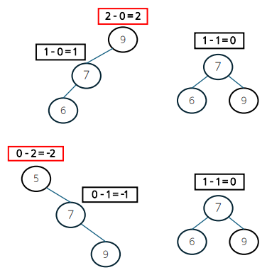
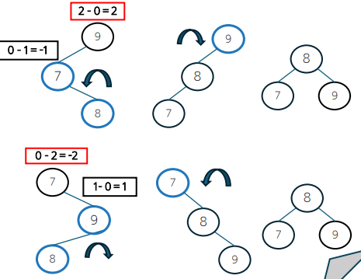
AVL
균형 이진 탐색 트리로, 모든 노드에서 왼쪽/오른쪽 서브트리 높이 차이가 최대 1
삽입/삭제 시 자동으로 BST의 균형을 유지
균형 인수 + 회전 균형을 유지
균형 인수: 왼쪽/오른쪽 서브트리 높이 차이
회전
단일 회전( LL, LR ) : 왼/왼 불균형, 오/오 불균형
이중 회전 (LR ,RL) : 왼/오 불균형, 오/왼 불균형
단일 회전
이중 회전

Slide 21
AVL 탐색/삽입/삭제
탐색: BST 탐색과 동일하게 진행
삽입: BST와 동일하게 삽입
삽입 경로를 올라가면서 균형 인수를 갱신
균형 인수가 -1, 0, 1 이 아니라면, 회전 진행
삭제: BST와 동일하게 삭제 후 삽입 균형 과정과 동일하게 진행
정리: 항상 균형을 유지(회전, 균형인수 사용)하며, 최대 높이 차 = 1

Slide 22
문제풀이
4864. 문자열 비교
4839 – 이진탐색(BST) - 책

Slide 23
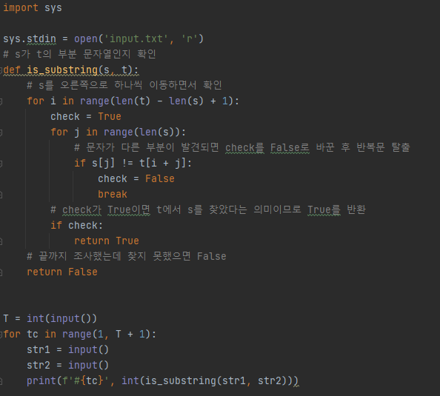
4864. 문자열 비교
다양한 문자열 비교 알고리즘 활용하기
문제 푸는 것에 집중하지 말고, 배운 것 활용하기

Slide 24
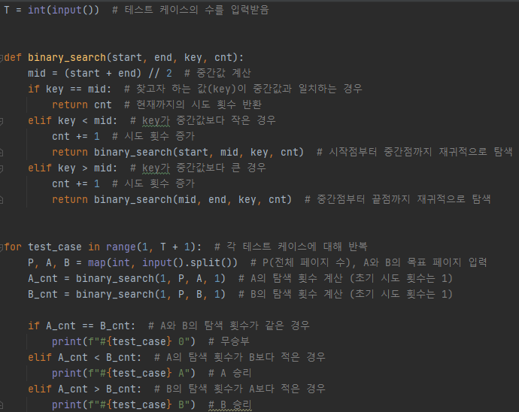
4839. 이진탐색(BST) - 책
이진탐색 아이디어 직접 구현
BST 자료구조를 직접 만들어서 구현해보기

